Slide 1




TRƯỜNG TIỂU HỌC SÀI ĐỒNG
Giáo viên: Ngô Quỳnh Anh

Slide 2
01
KHỞI ĐỘNG

Slide 3


Slide 4
02
VẬN DỤNG

Slide 5
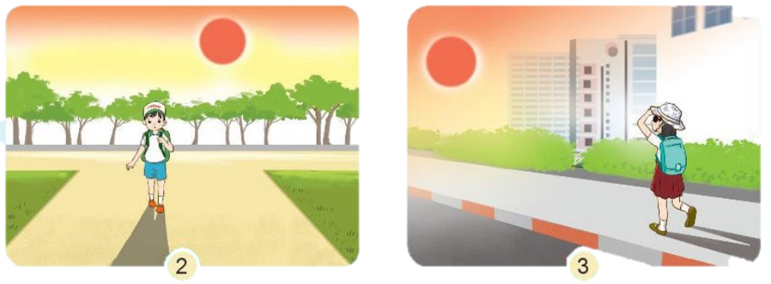

Buổi chiều, các bạn đang trên đường đi học về.
Mỗi bạn đang đi về phương nào? Vì sao em biết?
+ Các bạn trong hình đang đi trên đường về nhà vào buổi học nào?
+ Buổi chiều, Mặt trời sắp lặn ở phương nào?
+ Vậy các em hãy quan sát kĩ từng hình xem các bạn đang đi về phương nào?

Slide 6
Buổi chiều, các bạn đang trên đường đi học về.
Mỗi bạn đang đi về phương nào? Vì sao em biết?
Bạn nam đang đi về hướng đông
Bạn nữ đang đi về hướng tây

Slide 7
Hoạt động 2
Viết một bức thư cho bạn ở xa, kể về nơi em sống theo một trong hai gợi ý sau:
Em sống ở nơi nào?
Nói em sống có dạng địa hình nào
Cảm nghĩ của em
Việt Nam ở châu lục nào?
Việt Nam thuộc đới khí hậu nào?
Giới thiệu một số hoạt động sản xuất của người dân Việt Nam.
Cảm nghĩ của em.
a
b

Slide 8
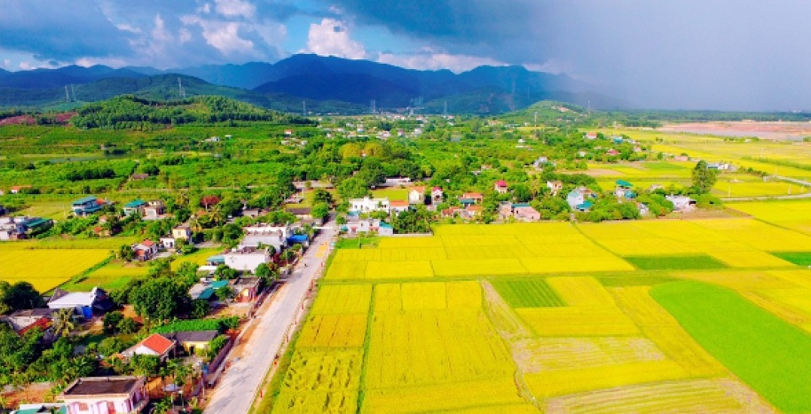
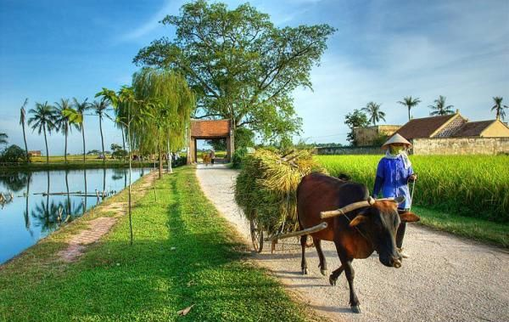
Tham khảo
Em sống ở nông thôn. Nơi đây là một vùng quê thanh bình với không khí trong lành. Những cánh đồng thẳng cánh cò bay. Những ngôi làng chìm trong bình yên. Xa xa là những dãy núi cao san sát, những ngọn đồi thoải nấp sau lùm cây. Có một con sông uốn lượn chảy qua cánh đồng. Những đêm trăng sáng, mặt sông óng ánh như tấm lụa. Em yêu quê hương của mình rất nhiều.

Slide 9

CHIA SẺ CÙNG NHAU

Slide 10

TẠM BIỆT NHÉ !

